Slide 1
서론
1-1) 팀원소개
1-2) 주제소개 및 선정이유
1-2) 데이터 (만족도/인프라/소득)
1-3) 분석방법
2. 본론 – 데이터 탐색
2-1) 만족도 시각화
2-2) 인프라 시각화
2-3) Python 활용 분석 정리
- 현재의 양천구
3. 본론 – 분석
3-1) R 1차 통계분석
3-2) R 2차 통계분석
3-3) R 활용 분석 정리
3-3) 1,2차 종합분석
- 앞으로의 개발 방향성 제안
4. 결론 -재정리
<개요>

Slide 2
주제소개
우리의 만족은 어디서 오는가? 양천구를 중심으로
만족스러운 삶은 인간이라면 누구나 추구하는 것이다.
지역에 대한 만족은 거주민들에게 지역에 대한 자긍심을 심어주며,
이는 자연스럽게 도시경쟁력으로 이어진다.
그렇다면 만족은 어디서 오는 것일까?
지역만족도에 영향을 미치는 요인을 양천구를 중점으로 알아보고,
그 결과를 바탕으로 양천구의 개발 방향성을 제안한다.

Slide 3
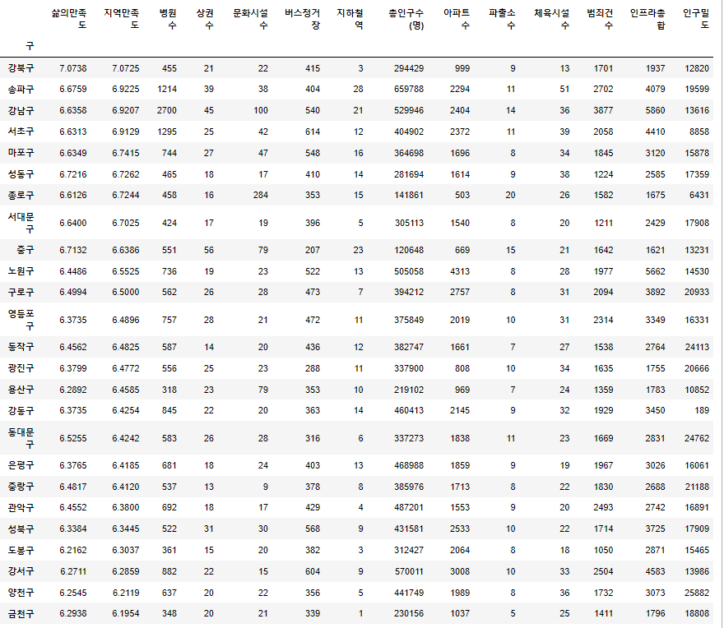

선정이유
타 구에 비해 현저히 낮은 만족도
비교적 부족한 인프라 수
압도적으로 높은 인구밀도
낮은 인지도

Slide 4
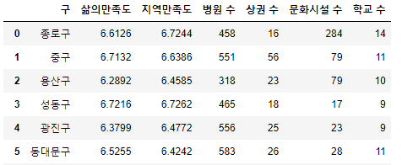

데이터 - 데이터 1차 세팅
, , , , ,
, , , , ,

Slide 5
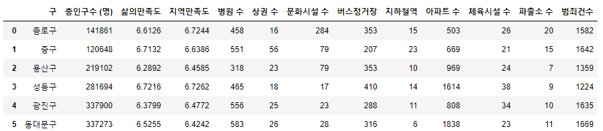
데이터 - 데이터 2차 세팅 – 변수추가
, , , , ,
, , , , ,

Slide 6
분석방법 - Python
데이터 시각화
그래프 분석
관련 변수 예측
분석방법 - R
선형성
정규분포
등분산선
독립성
}
성능개선,
확인
독립변수 채택
회귀분석
Python을 통해서 관련 변수를 예측해보고 R을 활용하여 타당성을 획득한다.

Slide 7
Python

Slide 8
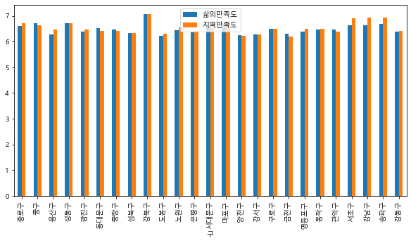
만족도 시각화 - 그래프
/
평균
삶의 만족도 : 6.49
지역 만족도 : 6.55
양천구
삶의 만족도 : 6.2545
지역 만족도 : 6.2119

Slide 9
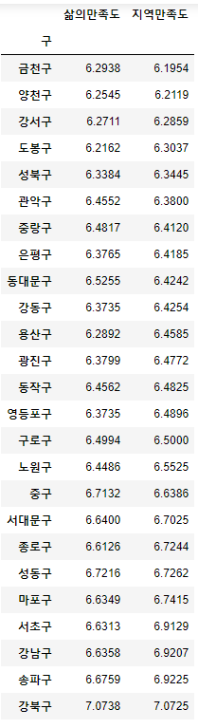
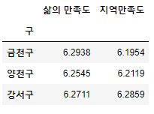
만족도 시각화 - 만족도 평균값과 하위 3개 구
하위 2위 랭크

Slide 10
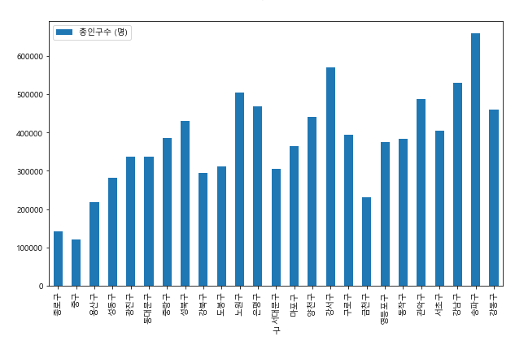
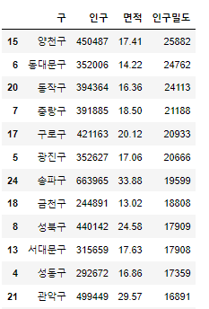
시각화 - 인구수
<인구밀도>
(명/㎢)
평균
389,441 명
인구밀도 1위
양천구
450.,487 명

Slide 11
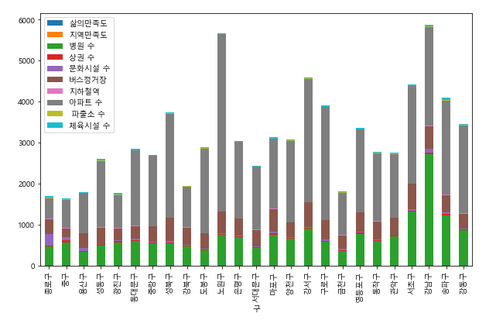
인프라 시각화 - 인프라 총 현황
양천구 인프라 총합
: 3073으로 11위 랭크

Slide 12
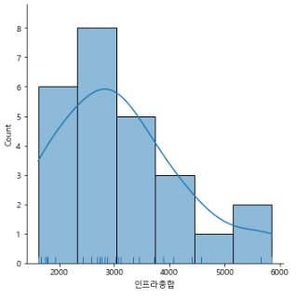
인프라 시각화
양천구와 평균 인프라 수 비교
 | 양천구 |  | 평균 인프라 수
총인구수 | 441,749 | > |  | 377,749
아파트 | 1,989 | > |  | 1,854
파출소 | 8 | < |  | 10
범죄건수 | 1,732 | < |  | 1,882
병원 | 637 | < |  | 716
상권 | 20 | < |  | 24
문화시설 | 22 | < |  | 42
버스정거장 | 356 | < |  | 423
지하철역 | 5 | < |  | 11
체육시설 | 36 | > |  | 28
인프라 총합 | 3,073 | < |  | 3,108

Slide 13
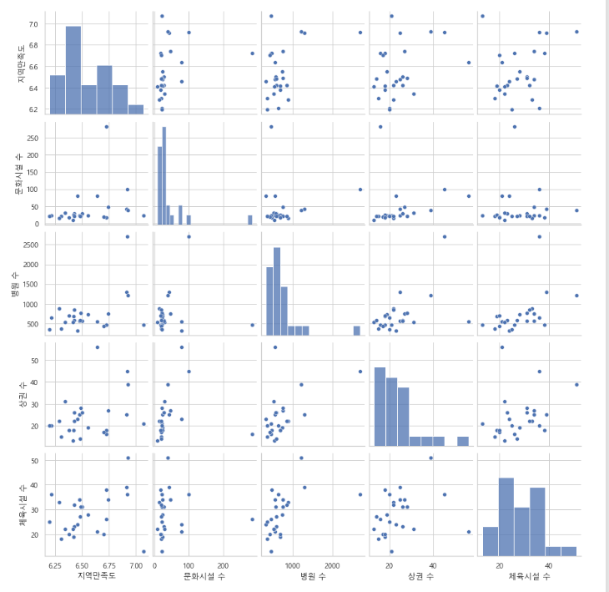
Python 활용 분석
["지역만족도","문화시설 수","병원 수", "상권 수", "체육시설 수"]

Slide 14
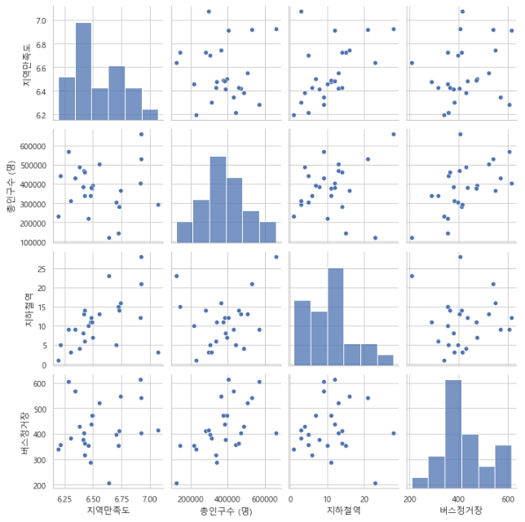
Python 활용 분석
"지역만족도","총인구수 (명)","지하철역", "버스정거장"]

Slide 15
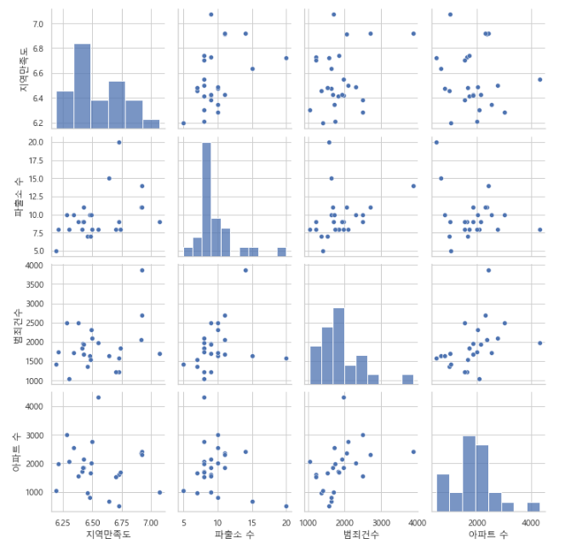
Python 활용 분석
["지역만족도", "파출소 수", "범죄건수", "아파트 수"]

Slide 16
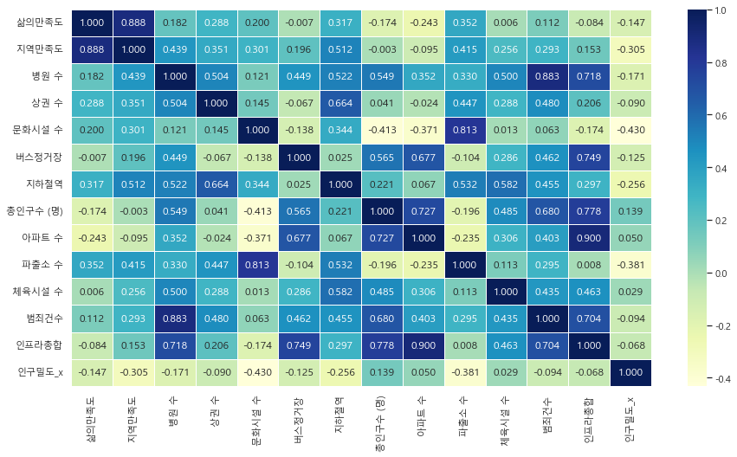
Python 활용 분석
뚜렷한 양의 선형관계 | 약한 음의 상관관계 | 뚜렷한 음의 상관관계
병원 수 상권 수 지하철역 파출소 문화시설 | 총인구 수 인프라 총합 범죄건수 버스정거장 | 인구밀도

Slide 17
파이썬 종합결론
- 지역만족도 24위, 삶의 만족도 24위, 인구밀도 1위, 인프라 총합 11위
- pairplot을 활용, 그러나 뚜렷한 상관관계를 파악하긴 어렵다
-heatmap을 활용, 지하철역, 상권 수, 파출소 수, 병원 수, 인구밀도가 관련 있음을 알 수 있음
- 인프라와 삶의 만족도는 크게 연관성이 없었다. -> 지역만족도로 노선 변경

Slide 18
R 1차

Slide 19
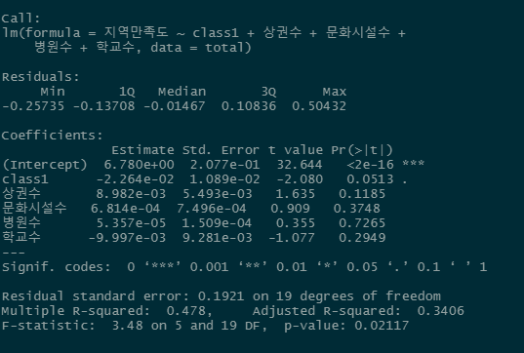
<R 1차 분석> - 회귀분석
지역만족도 ~ 상권, 문화시설, 병원, 학교 / 소득(Class1)
설명력 : 0.3406
P-Value : 0.02117

Slide 20
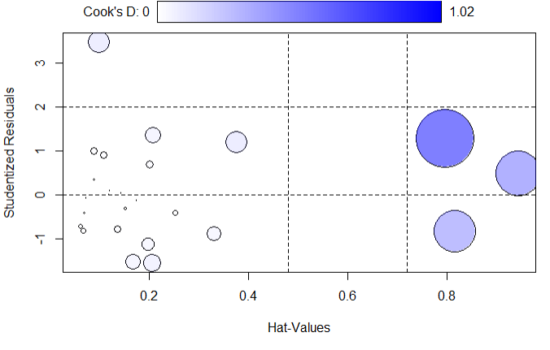
<R 1차 분석> - 이상치 여부 확인 및 교정
지역만족도 ~ 상권, 문화시설, 병원, 학교 / 소득(Class1)
이상치 : 1,3,23,24 번 데이터
해당 데이터를 삭제하여 교정

Slide 21
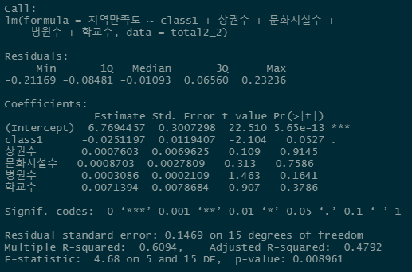
<R 1차 분석> - 이상치 여부 확인 및 교정
지역만족도 ~ 상권, 문화시설, 병원, 학교 / 소득(Class1)
설명력 : 0.3406
P-Value : 0.02117
이상치 제거
설명력 : 0.4792
P-Value : 0.008961
설명력 40.69% 향상
P-Value 0.012209 하락

Slide 22
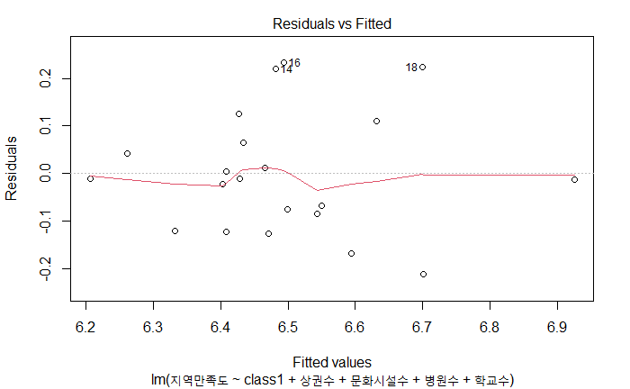
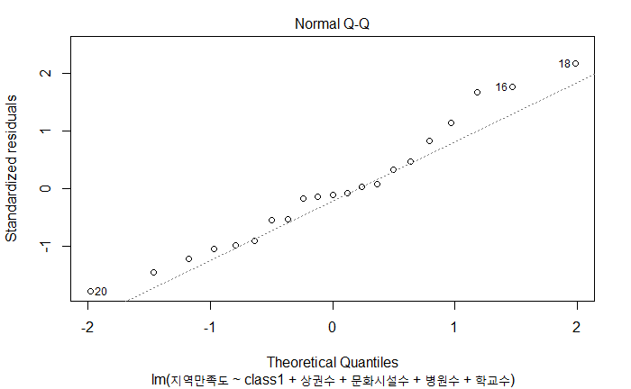
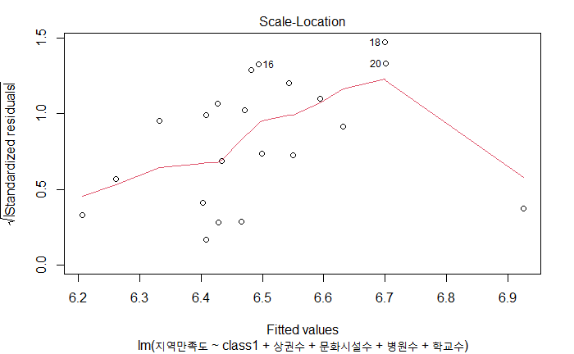
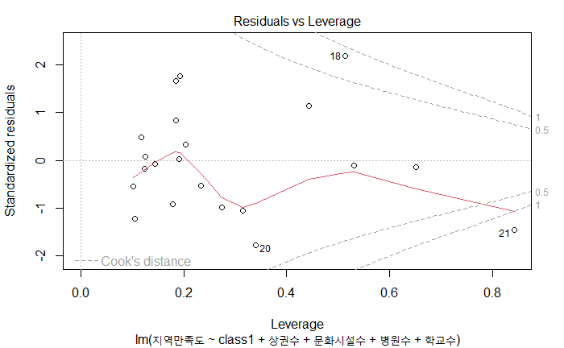
<R 1차 분석> - 선형성, 정규분포, 등분산성, 독립성 여부 확인
지역만족도 ~ 상권, 문화시설, 병원, 학교 / 소득(Class1)
①
②
③
④
Residuals VS Fitted 그래프 : 패턴이 없으므로 선형성 만족
Nomal Q-Q : 선 안에 데이터가 완전히 들어가 있지 않으므로
정규분포 여부는 따로 확인 필요
3. Scale-Location : 모양의 패턴이 없으므로 등분산성 만족
4. Residuals VS Leverage : 21번 데이터가 밖에 있으나 존재여부에 따라 설명력이
크게 차이나지 않음

Slide 23


<R 1차 분석> - 선형성, 정규분포, 등분산성, 독립성 여부 확인
지역만족도 ~ 상권, 문화시설, 병원, 학교 / 소득(Class1)
P-Value 가 0.3358 이므로 정규분포
VIF가 2보다 작으므로 독립성 만족

Slide 24
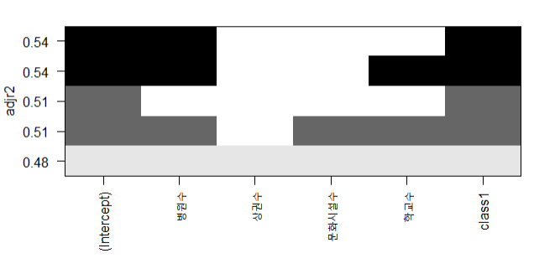
<R 1차 분석> - 적당한 독립변수 채택
지역만족도 ~ 상권, 문화시설, 병원, 학교 / 소득(Class1)
독립변수가
‘병원 수’, ‘class1’ 인 경우 가장 설명력이 높을 것으로 예상
‘병원 수’, ’학교 수’, ‘class1’ 인 경우 두번째로 설명력이 높을 것으로 예상

Slide 25
R 2차

Slide 26
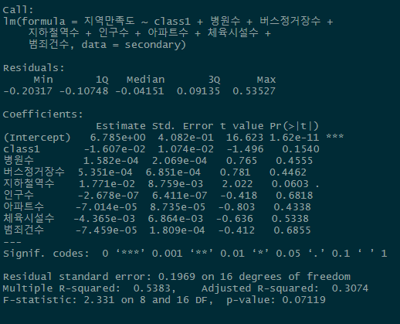
<R 2차 분석> - 회귀분석
지역만족도 ~ 병원 + 버스정거장, 지하철역, 인구수, 아파트, 파출소, 체육시설, 범죄건수 / 소득(Class1)
설명력 : 0.3074
P-Value : 0.07119

Slide 27
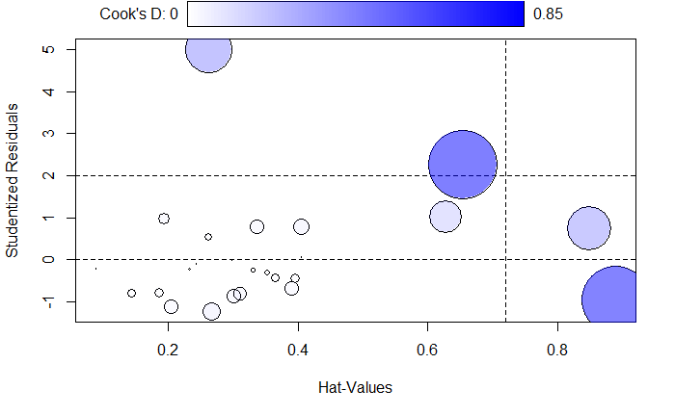
<R 2차 분석> - 이상치 여부 확인 및 교정
지역만족도 ~ 병원 + 버스정거장, 지하철역, 인구수, 아파트, 파출소, 체육시설, 범죄건수 / 소득(Class1)
이상치 : 1, 3,18, 24 번 데이터
해당 데이터를 삭제하여 교정

Slide 28
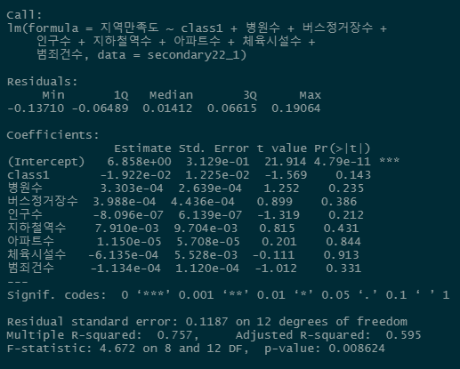
<R 2차 분석> - 이상치 여부 확인 및 교정
지역만족도 ~ 병원 + 버스정거장, 지하철역, 인구수, 아파트, 파출소, 체육시설, 범죄건수 / 소득(Class1)
설명력 : 0.3074
P-Value : 0.07119
이상치 제거
설명력 : 0.595
P-Value : 0.008642
설명력 91.93% 향상
P-Value 0.062548 하락

Slide 29
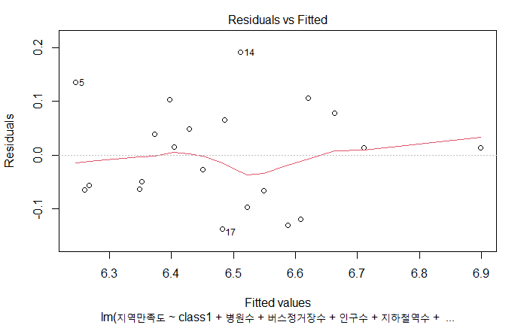
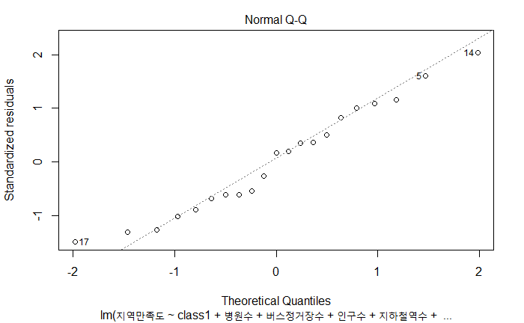
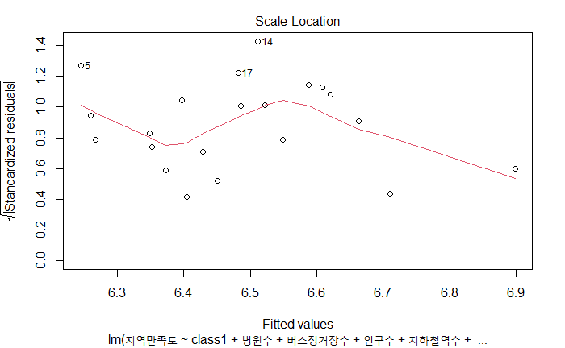
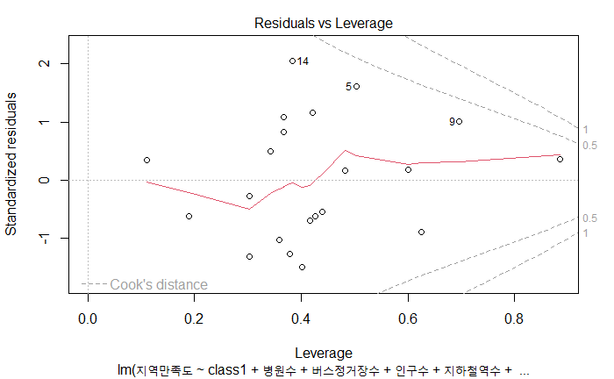
<R 2차 분석> - 선형성, 정규분포, 등분산성, 독립성 여부 확인
지역만족도 ~ 병원 + 버스정거장, 지하철역, 인구수, 아파트, 파출소, 체육시설, 범죄건수 / 소득(Class1)
①
②
③
④
Residuals VS Fitted 그래프 : 패턴이 없으므로 선형성 만족
Nomal Q-Q : 선에 점들이 모여있는 것으로 보아 정규성 만족
3. Scale-Location : 모양의 패턴이 없으므로 등분산성 만족
4. Residuals VS Leverage : 바운더리 밖에 데이터가 없으므로 이상치 없음

Slide 30

<R 2차 분석> - 선형성, 정규분포, 등분산성, 독립성 여부 확인
지역만족도 ~ 병원 + 버스정거장, 지하철역, 인구수, 아파트, 파출소, 체육시설, 범죄건수 / 소득(Class1)
‘병원 수’, ‘인구 수’의 VIF값이 2보다 크기 때문에
독립성에 문제 발생
상관계수 확인 필요

Slide 31
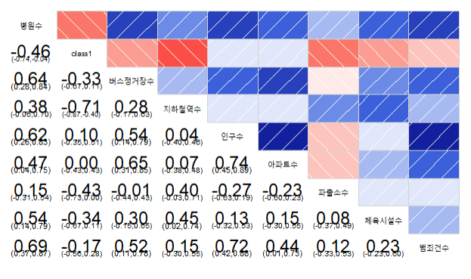
<R 2차 분석> - 상관계수 확인
지역만족도 ~ 병원 + 버스정거장, 지하철역, 인구수, 아파트, 파출소, 체육시설, 범죄건수 / 소득(Class1)
‘병원 수’ , ‘인구 수’와 다른 변수들의 상관계수가 비교적 높은 것을 확인
독립성을 위해 ‘인구 수’, ‘병원 수’ 변수 제거

Slide 32
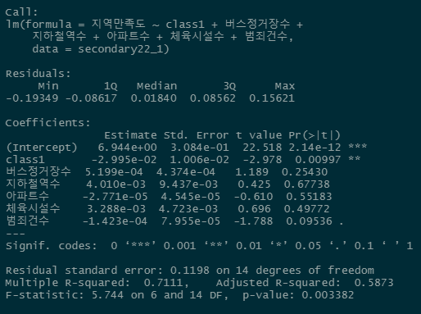


<R 2차 분석> - 인구 수, 병원 수를 제외한 모델의 다중공선성 확인
지역만족도 ~ 병원 + 버스정거장, 지하철역, 인구수, 아파트, 파출소, 체육시설, 범죄건수 / 소득(Class1)
<VIF>
설명력 : 0.5873
P-Value : 0.003382
인구 수와 병원 수를 제외하여 독립성을 교정
→ 모든 변수들의 VIF값은 2를 넘지 않음을 확인

Slide 33
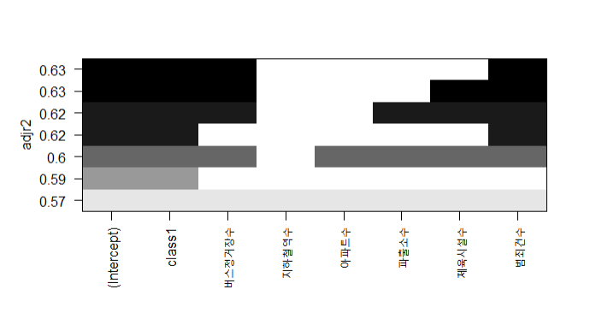
<R 2차 분석> - 적당한 독립변수 채택
지역만족도 ~ 병원 + 버스정거장, 지하철역, 인구수, 아파트, 파출소, 체육시설, 범죄건수 / 소득(Class1)
독립변수가
① ‘class1’,’버스정거장 수’, ’범죄건수’인 경우 가장 설명력이 높음
② ‘class1’,’버스정거장 수’, ’범죄건수’, ‘파출소 수’, ‘체육시설 수’인 경우
두번째로 설명력이 높음
파출소 수, 체육시설 수 또한
만족도에 영향을 주는 요인으로 보여지므로 ② 채택

Slide 34
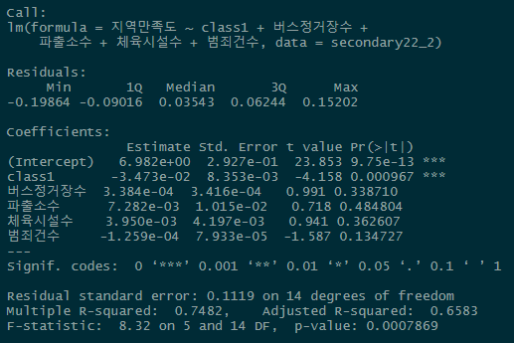
<R 2차 분석> - 채택된 변수 이상치 제거 후 분석
지역만족도 ~ 병원 + 버스정거장, 지하철역, 인구수, 아파트, 파출소, 체육시설, 범죄건수 / 소득(Class1)
설명력 : 0.6583
P-Value : 0.007869
기존보다 5.819% 증가

Slide 35
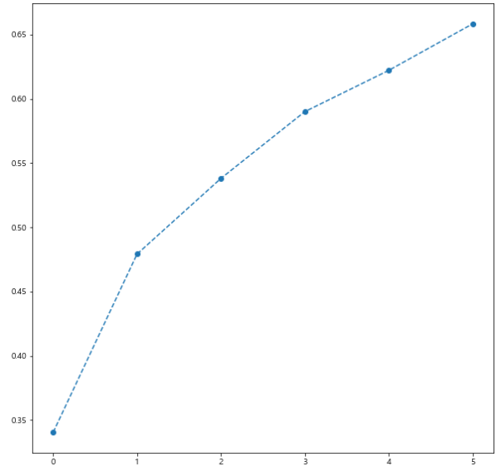
R 결론
0.6583
0.6221
0.59
‘지역만족도’를
가장 잘 설명하는 모델
Class1
버스정거장 수
파출소 수
체육시설 수
범죄건수
0.5381
0.4792
0.3406

Slide 36
파이썬 R
종합결론

